Slide 1

豆儿圆

Slide 2

资料宝袋
滕毓敏
中国作家协会会员，中国儿童文学研究会会员，大连市儿童文学学会名誉会长。高级讲师。代表作品有《少年英杰之歌》《英雄之歌》。

Slide 3
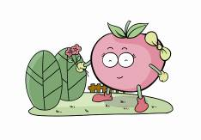
字词乐园
我会认
féi nèi qiū dào hé pái chú dài
肥 内 秋 到 合 排 除 袋

Slide 4
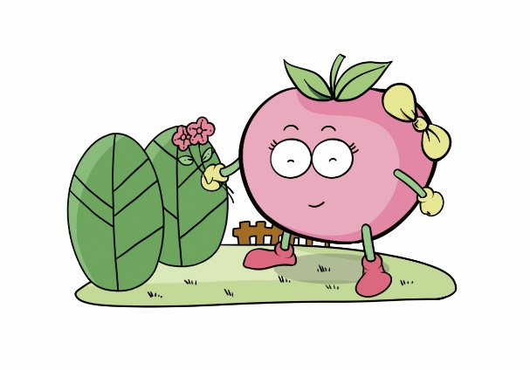
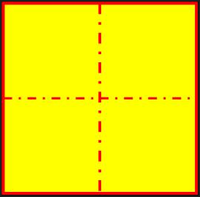

字词乐园
我会写
dòu
写法：最后一笔横要长。
豆
组词：豆荚 黄豆

Slide 5
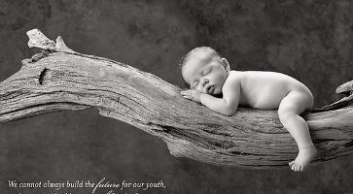
字词乐园
我会写
ér
写法：撇先直后弯，竖弯钩舒展。
儿
组词：儿子 婴儿

Slide 6

字词乐园
我会写
zài
写法：第二笔撇从竖中线上起笔。
在
组词：存在 青春常在

Slide 7
课文详解
豆儿圆
豆儿圆，豆儿肥，豆儿住在豆荚内。
秋天到，豆荚开，粒粒豆儿跳出来。
集合排队动作快，跑进爸爸的大口袋。

Slide 8
课文详解
朗读指导
豆儿/圆，豆儿/肥，豆儿/住在/豆荚内。
秋天/到，豆荚/开，粒粒/豆儿/跳出来。
集合/排队/动作快，跑进/爸爸的大口袋。

Slide 9
课文详解
豆儿圆，豆儿肥，豆儿住在豆荚内。
这一句写了豆荚内豆儿的特点——又圆又肥。

Slide 10
秋天到，豆荚开，粒粒豆儿跳出来。
课文详解
这句写出了丰收的秋天里，成熟的豆儿一粒粒豆荚里跳出来。

Slide 11
集合排队动作快，跑进爸爸的大口袋。
课文详解
这句写出了豆儿被爸爸装进袋子的情形。

Slide 12
课件PPT
主题概括
儿歌写了豆儿生长、成熟、收获的过程，写得生动活泼，充满童趣，让我们感受到豆儿的可爱及劳动者丰收的喜悦之情。

Slide 13
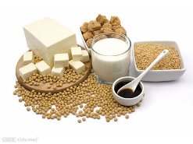
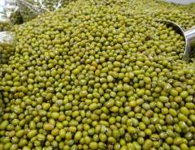
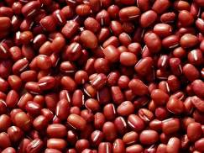
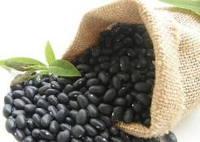
课件PPT
拓展提升
辨识各种豆子
黄豆 绿豆 黑豆 豌豆 红豆

Slide 14

课件PPT
随堂练习
拼一拼，连一连。
排 袋 秋 队 合
qiū duì hé pái dài

